Slide 1
第1章 测试
总分: 11
*此封面页请勿删除，删除后将无法上传至试卷库，添加菜单栏任意题型即可制作试卷。本提示将在上传时自动隐藏。

Slide 2

单选题
1分
1、计算机网络系统的基本组成是（ ）。
A
局域网和广域网
B
本地计算机网和通信网
C
通信子网和资源子网
D
服务器和工作站

Slide 3
单选题
1分
2、计算机网络分为广域网、城域网、局域网和个人区域网，其划分的主要依据是（ ）。
A
网络的作用范围
B
网络的拓扑结构
C
网络的通信方式
D
网络的传输介质

Slide 4
单选题
1分
3、OSI的七层协议体系结构中，物理层、数据链路层、网络层、传输层的协议数据单元（PDU）分别称为（ ）。
A
比特流、帧、数据分组、报文段
B
帧、数据分组、报文段、比特流
C
比特流、数据分组、帧、报文段
D
帧、报文段、数据分组、比特流

Slide 5
单选题
1分
4、在OSI参考模型中，（ ）利用通信子网提供的服务实现两个用户进程之间端到端的通信。
A
网络层
B
传输层
C
会话层
D
表示层

Slide 6
单选题
1分
5、在OSI参考模型中，为分组提供在网络中路由功能的是（ ）。
A
网络层
B
传输层
C
物理层
D
数据链路层

Slide 7
单选题
1分
6、在OSI参考模型中，传输层提供（ ）的数据传送。
A
主机进程之间
B
网络之间
C
数据链路之间
D
物理线路之间

Slide 8
单选题
1分
7、在OSI参考模型中，第n层与它之上的第n+1 层的关系是（ ）。
A
第n层为第n+1 层提供服务
B
第n+1层为第n 层接收的报文添加一个报头
C
第n层使用第n+1 层提供的服务
D
第n层和第n+1 层相互没有影响

Slide 9
单选题
1分
8、下列选项中，不属于网络体系结构所描述的内容是（ ）。
A
网络的层次
B
每一层使用的协议
C
协议的内部实现细节
D
每一层必须完成的功能

Slide 10
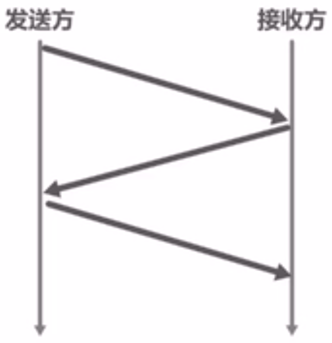
单选题
1分
9、下图描述的协议要素是（ ）。
Ⅰ、语法 Ⅱ、语义
Ⅲ、时序（同步）
A
Ⅰ
B
Ⅱ
C
Ⅲ
D
Ⅰ、Ⅱ、Ⅲ

Slide 11
单选题
1分
10、假设OSI参考模型的应用层欲发送400B的数据（无拆分），除物理层和应用层之外，其它各层在封装PDU时均引入20B的额外开销，则应用层数据传输效率约为（ ）。
A
80%
B
83%
C
87%
D
91%

Slide 12
填空题
1分
11、考虑一个最大距离为2km的局域网，当带宽等于 [填空1] Mb/s时传播时延（传播速度为2*10⁸m/s）等于100B分组的发送时延？
正常使用填空题需3.0以上版本雨课堂

